Slide 1
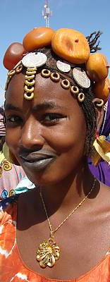
Garantizar la participación de las comunidades en la elaboración de las políticas y su aplicación
Presentación en PowerPoint 2 correspondiente a la Unidad 55
Sección de Patrimonio Cultural Inmaterial
de la UNESCO
Notes:
© DNPC, 2009

Slide 2
Esta presentación analizará ...
¿Qué dice la Convención acerca de la participación de las comunidades?
¿Quiénes son las comunidades interesadas?
La participación de las comunidades en la elaboración de políticas;
Políticas que estimulan la participación de las comunidades en la salvaguardia del PCI.

Slide 3
Diferentes intereses y funciones
Organismos públicos
Comunidades, grupos, etc.
Sector privado
Centros de investigación, organizaciones no gubernamentales, profesionales especialistas en patrimonio
... y ninguno de estos grupos son monolíticos
Público en general

Slide 4
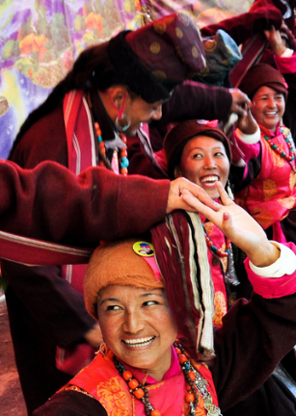
Salvaguardia del PCI por las comunidades
La definición, práctica y gestión de PCI está en manos de las comunidades, grupos e individuos interesados.
El PCI une a la gente.
Las comunidades conservan la gestión de la salvaguardia del PCI y los beneficios derivados de ella.
Notes:
"Traditional ladakhi dance" [https://www.flickr.com/photos/praveenpn4u/4848749312/] by Praveen [https://www.flickr.com/photos/praveenpn4u/] is licensed under CC BY 2.0
[https://creativecommons.org/licenses/by/2.0/]

Slide 5
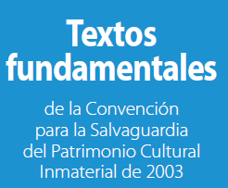
Alentar la participación de las comunidades para ...
Identificar y definir los elementos del patrimonio cultural inmaterial (apartado (b) del Artículo 11);
Confeccionar inventarios (Artículos 12 y 15);
Sensibilizar (Artículos 14 y 15);
Fortalecer las capacidades (Artículos 14 y 15);
Salvaguardia, gestión (Artículo 15);
Candidaturas (DO 1, 2 y 7; formularios);
Solicitudes de asistencia internacional (DO 12);
Elaboración de informes periódicos (DO 157 y 160).

Slide 6
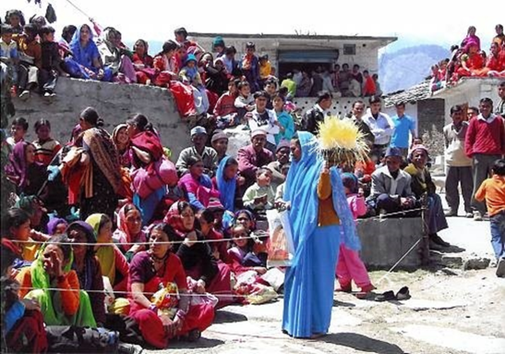
Aunque la Convención y sus Directrices Operativas ...
no proporcionan pautas específicas acerca de cómo identificar a las comunidades y cómo asegurar su participación.
El Ramman: festival religioso y teatro ritual del Garhwal, región del Himalaya, la India
© IGNCA, Ministerio de Cultural, la India
http://www.unesco.org/culture/ich/es/RL/el-ramman-festival-religioso-y-teatro-ritual-del-garhwal-region-del-himalaya-00281?RL=00281
© IGNCA, Ministry of Culture, India
Notes:
© IGNCA, Ministry of Culture, India

Slide 7
¿La participación de quién?
Profesionales y grupos que practican elementos específicos del PCI
Comunidades que se identifican con elementos específicos del PCI
Público en general con una variedad de elementos del PCI

Slide 8
Participación de las comunidades en la elaboración de políticas
Consultar con el público en general sobre la identificación del PCI y las comunidades vinculadas y las medidas de las políticas generales
Consultar con diversas comunidades y grupos, en especial con aquellas comunidades cuyo PCI se encuentra en peligro o marginado, sobre las medidas específicas para la salvaguardia del PCI
Garantizar que los representantes de las comunidades cuenten con los mandatos apropiados y tengan oportunidad de consultar con sus representados

Slide 9
Participación de las comunidades en la aplicación de las políticas
Establecer mecanismos que garanticen la participación de una multiplicidad de comunidades, grupos e individuos
Formular y aplicar códigos de ética y demás medidas que aseguren que las comunidades interesadas conserven la gestión de su PCI y sus beneficios derivados
Establecer mecanismos que garanticen a los representantes de las comunidades contar con los mandatos apropiados
Establecer mecanismos que garanticen el consentimiento libre, previo e informado de las comunidades en relación con todas las actividades de salvaguardia relacionadas con su PCI

Slide 10
Garantizar que las comunidades participen y se beneficien de ...
Los organismos consultivos o mecanismos de coordinación
La cooperación y trabajo en red
El intercambio de conocimientos especializados e información
Los acuerdos institucionales para la salvaguardia del PCI
La gestión y el acceso a la información sobre el PCI
El fortalecimiento de las capacidades
Asistencia financiera para la salvaguardia del PCI
La protección de los derechos de propiedad intelectual
Notes:
Promover la diversidad cultural, los derechos humanos, el desarrollo sostenible y el respeto mutuo las entre comunidades (Preámbulo, Artículo 2.1);
Establecer o fortalecer los organismos consultivos o mecanismos de coordinación que velen por la representación de las comunidades en las actividades de salvaguardia del PCI (DO 80);
Impulsar la cooperación y el trabajo en red entre comunidades y entre las comunidades y otras partes interesadas (DO 79–80, 86 y 88);
Asegurar la gestión apropiada y el acceso a la información sobre el PCI en el territorio del Estado de que se trate (apartado (d) del Artículo 13; DO 109);
Fortalecer las capacidades para la salvaguardia del CPI (apartados (d) e (i) del Artículo 13, y Artículo 14 ; DO 82, 86, 107(k) y 109);
Medidas de orden financiero en apoyo de las actividades relativas a la salvaguardia del PCI (apartado (d) del Artículo 13; DO 78); e
Intercambiar conocimientos especializados e información a nivel internacional (apartado (d) del Artículo 1 y Artículo 19; DO 86–88).

